Slide 1




CHÀO MỪNG QUÝ THẦY CÔ
VỀ DỰ GIỜ THĂM LỚP
Môn Tiếng Việt lớp 3
ÔN TẬP GIỮA HỌC KÌ I (T1,2)
Giáo viên:
Lớp: 3

Slide 2
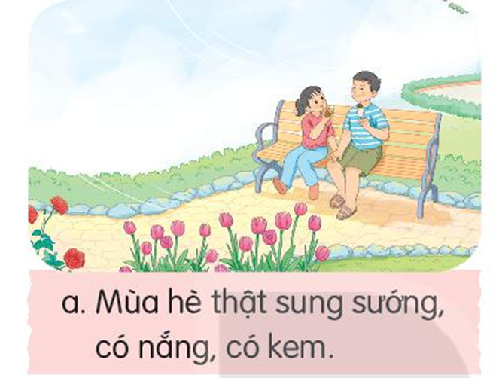
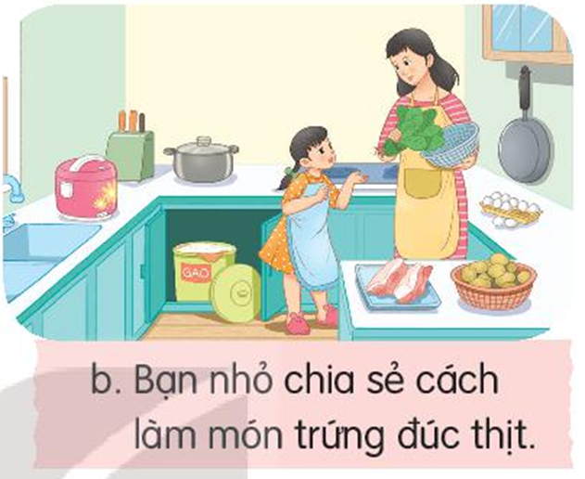

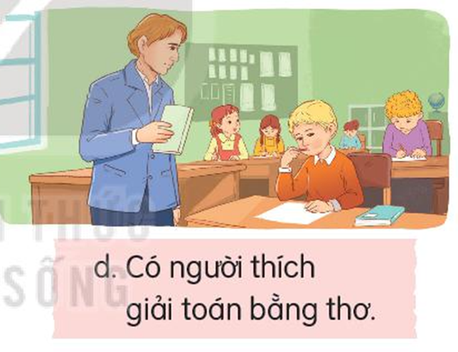
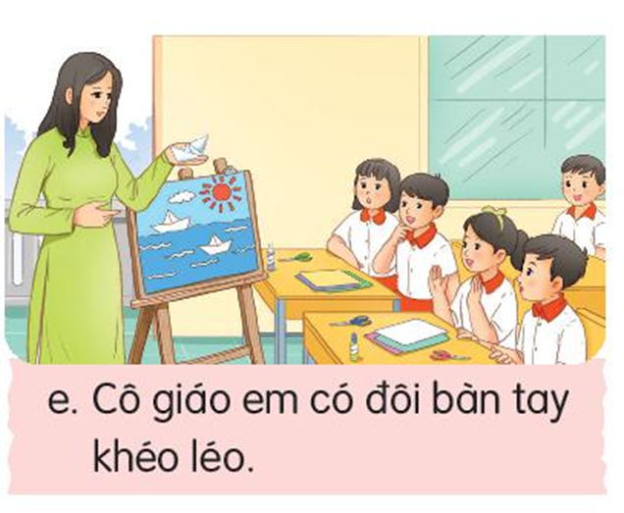

TIẾNG VIỆT
ÔN TẬP GIỮA HỌC KÌ I ( Tiết 1 – 2)
Bài 1: Đoán tên bài đọc.
+ Quan sát và đọc nội dung từng tranh?
+ Tìm tên bài đọc tương ứng với mỗi tranh?
Mùa hè lấp lánh.
Tập nấu ăn
Thư viện
Lời giải toán đặc biệt
Bàn tay cô giáo
Cuộc họp của chữ viết

Slide 3
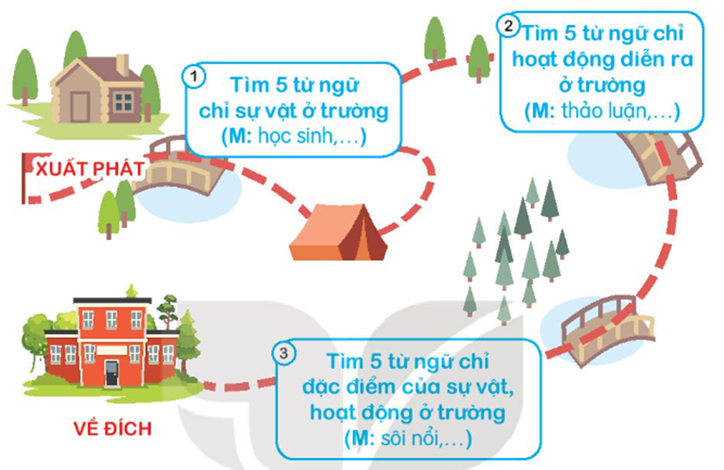
TIẾNG VIỆT
ÔN TẬP GIỮA HỌC KÌ I ( Tiết 1 – 2)
Bài 2: Chọn đọc một trong những bài trên và chia sẻ điều em thích nhất ở bài học đó.
Bài 3. Đường từ nhà đến trường của Nam phải vượt qua 3 cây cầu. Hãy giúp Nam đến trường bằng cách tìm từ ngữ theo yêu cầu.
1. Tìm 5 từ chỉ sự vật ở trường:
Học sinh, sách vở, bàn ghế, phòng học, bảng đen.
2. Tìm 5 từ chỉ hoạt động diễn ra ở trường:
Học bài, vui chơi, thảo luận, đọc bài, viết bài.
3. Tìm 5 từ chỉ đặc điểm của sự vật, hoạt động ở trường:
Sôi nổi, vui vẻ, căng thẳng, thoải mái, mệt

Slide 4
TIẾNG VIỆT
ÔN TẬP GIỮA HỌC KÌ I ( Tiết 1 – 2)
Bài 4: Đặt câu với 2 – 3 từ em tìm được ở bài tập 3.
1. Trong tiết học Toán, chúng em cùng nhau thảo luận rất rôi nổi.
2. Giờ giải lao, cả lớp cùng chơi rất vui vẻ.
3. Phòng học của chúng em rất sạch sẽ và khang trang.

Slide 5
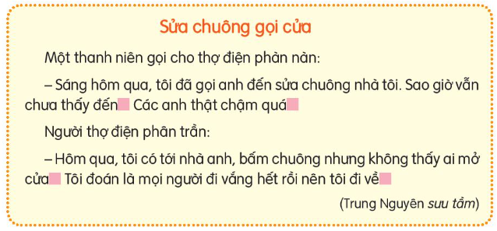
TIẾNG VIỆT
ÔN TẬP GIỮA HỌC KÌ I ( Tiết 1 – 2)
Bài 5: Chọn dấu câu phù hợp thay cho ô vuông
?
!
.
.

Slide 6

XIN CHÂN THÀNH CẢM ƠN
QUÝ THẦY CÔ GIÁO VÀ CÁC EM

